Slide 1

Analysis of VALVE’s digital distribution
Service and storefront:
S T E A M
Ivan Selvaggio 975982
Marco Morandi 966631

Slide 2
TOPICS DEL PROGETTO
Analisi della crescita del mercato videoludico e del prezzo dei videogiochi
Single-Player o Multi-Player: L’importanza della componente interpersonale nei videogiochi e l’impatto del Covid19 sulle scelte dei giocatori
La distribuzione dei generi videoludici e analisi di correlazioni
Scelta di un classificatore del successo nell’epoca dei videogiochi Free2Play
L’indice di gradimento di un gioco e la sua accuratezza nel descrivere il successo di un gioco
Le caratteristiche dei giochi di maggior successo e la possibilita’ di una previsione

Slide 3
RACCOLTA DATI

Slide 4
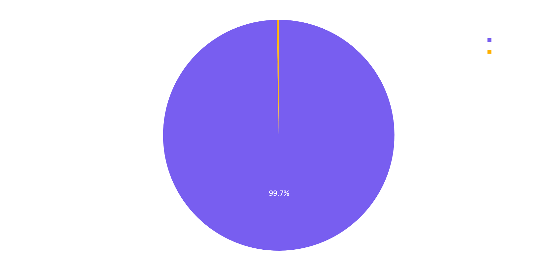
I Prodotti di STEAM
I Videogames rappresentano la stragrande maggioranza dei prodotti venduti da Steam
Il focus dello studio sara’ pertanto sul comportamento degli utenti di Steam che sono videogiocatori

Slide 5
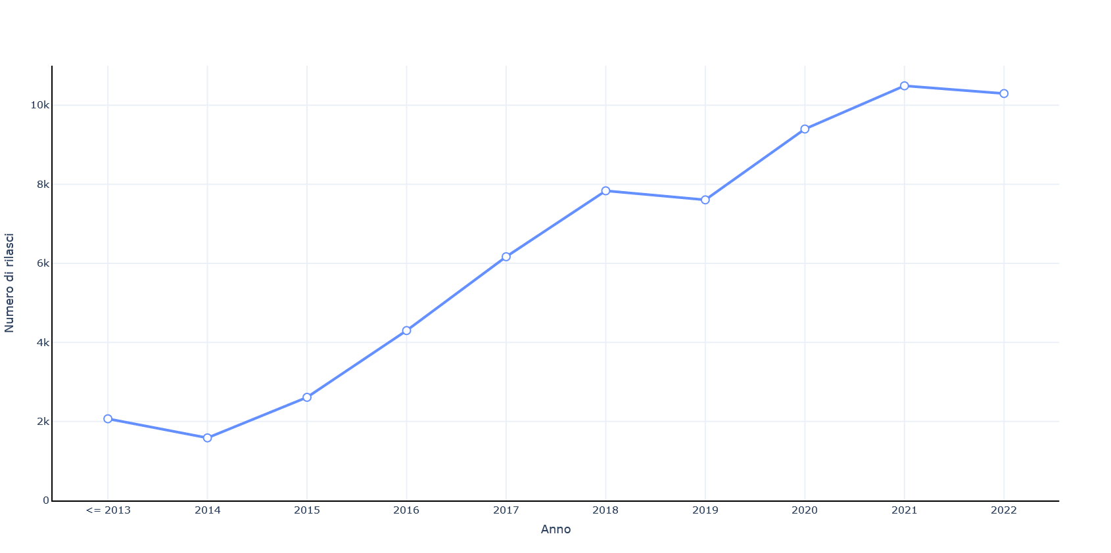
Rilasci Annui dei Videogiochi

Slide 6
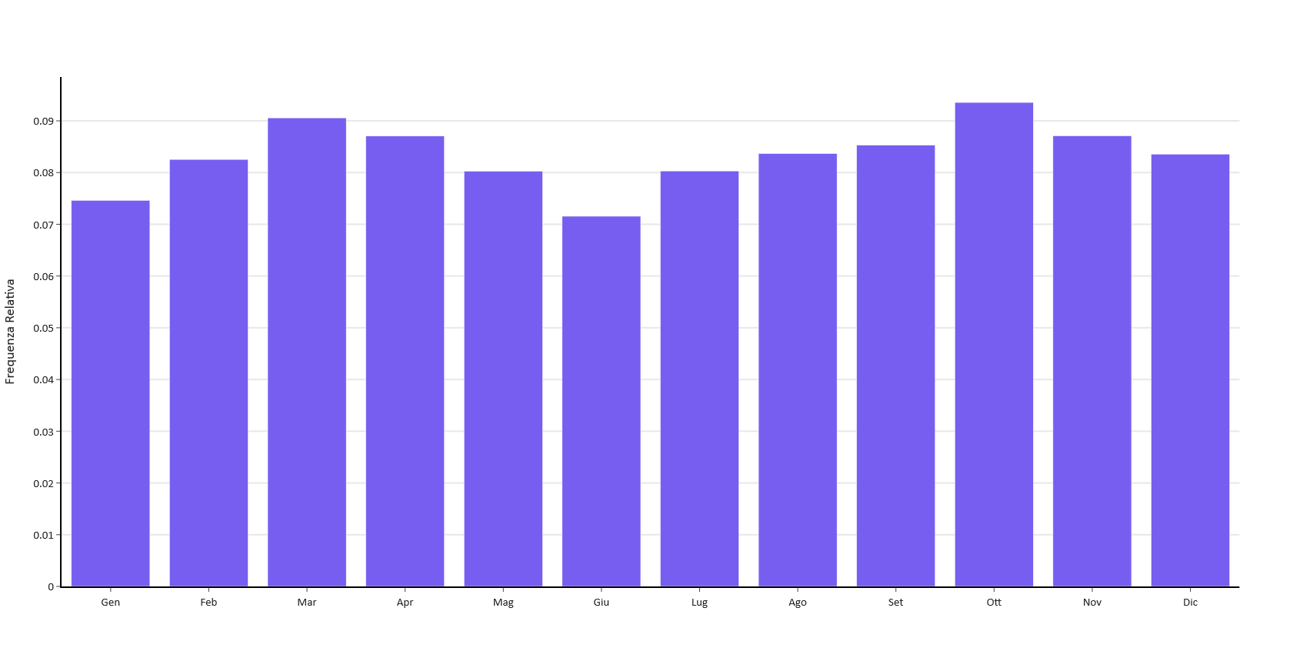
Distribuzione Mensile dei Rilasci

Slide 7
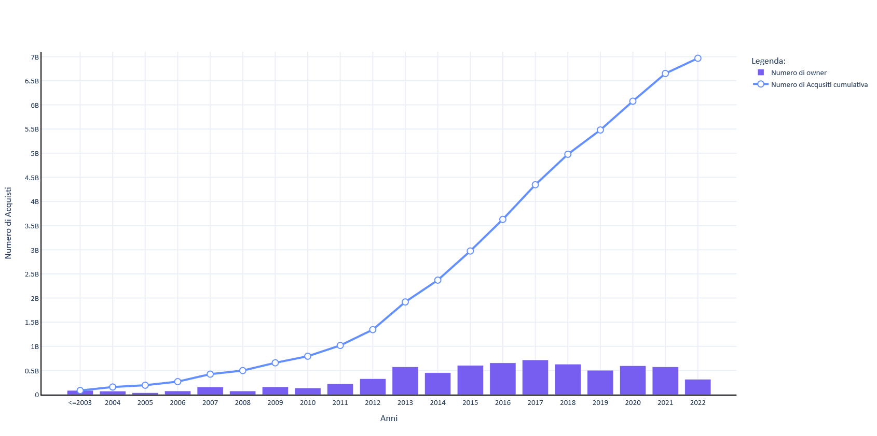
Acquisti Annui e Cumulativi

Slide 8
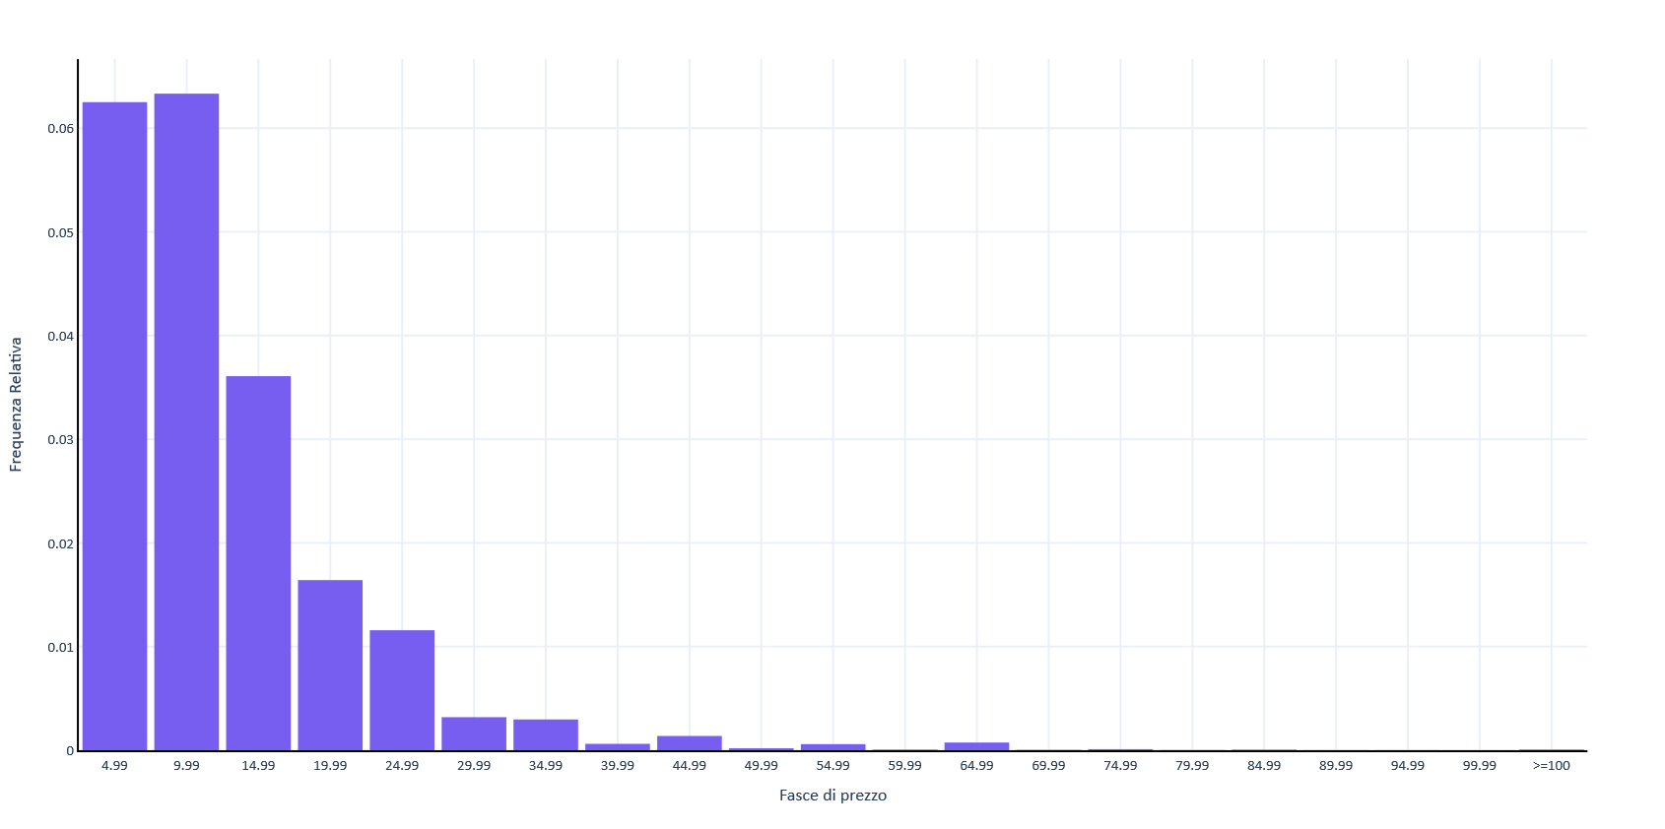
Distribuzione del Prezzo dei Videogiochi

Slide 9
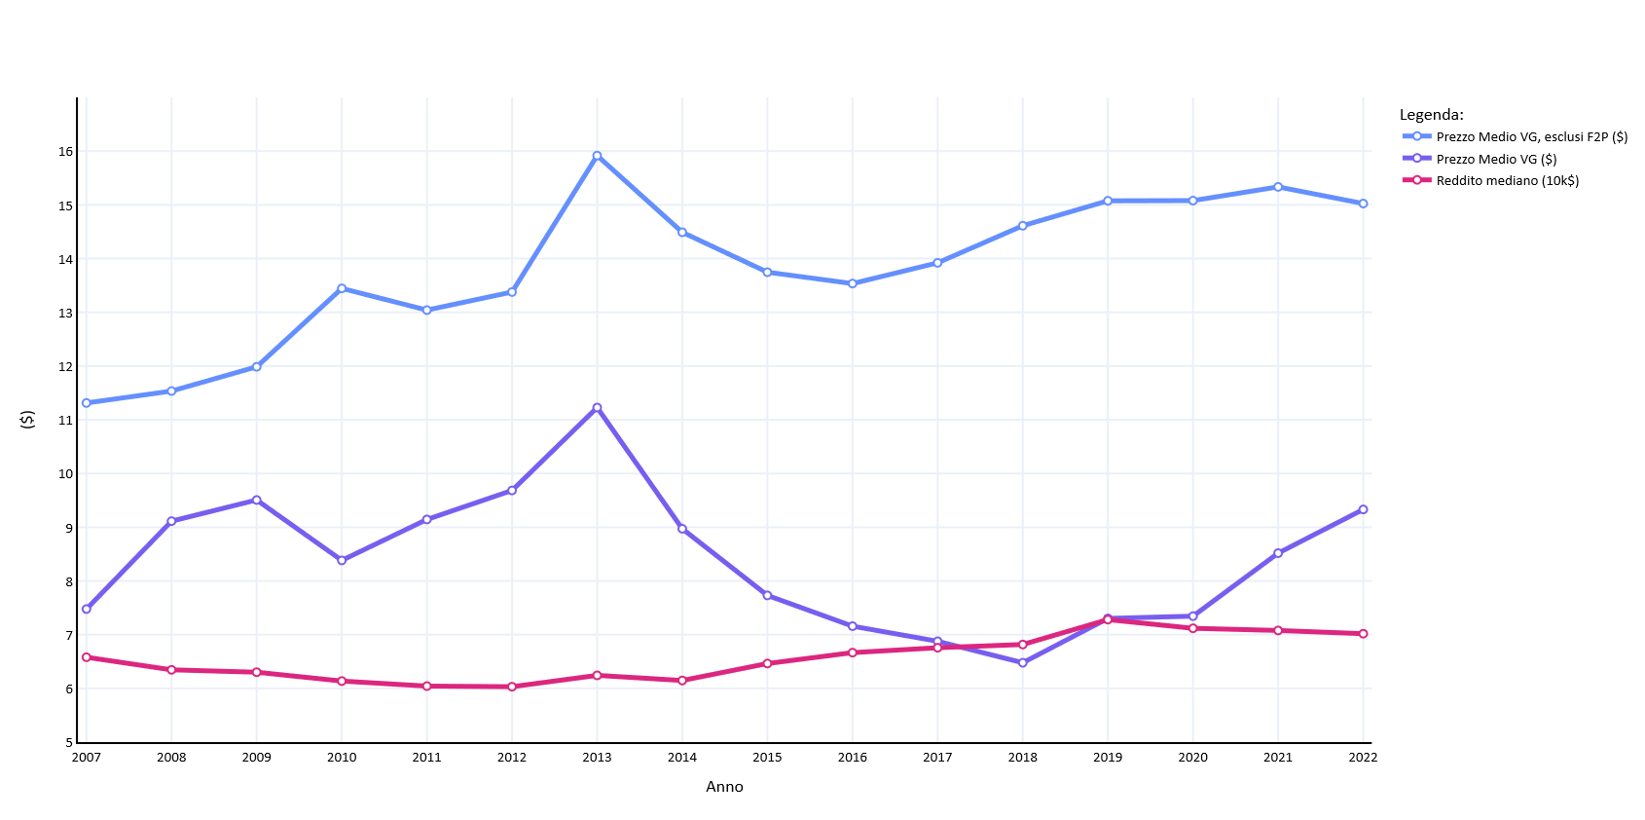
Confronto: Prezzo VG / Reddito

Slide 10
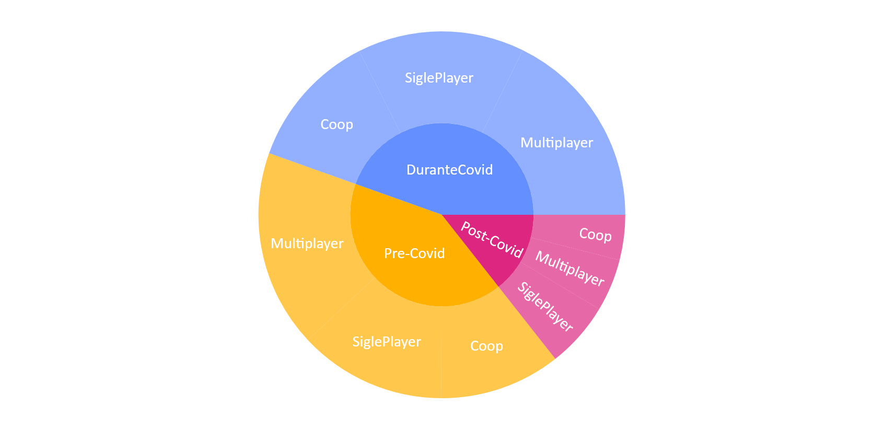
Single-Player vs Multi-Player
Si analizza il numero di acquisti di VG per ciascuna delle categorie di socialita’ del prodotto, durante i tre periodi analizzati, per poter mettere in evidenza differenze nelle preferenze di acquisto degli utenti in situazioni sociali differenti.
I VG si distribuiscono piu’ o meno uniformemente tra le categorie.
Si evidenzia un leggero aumento della popolarita’ della componente Co-op durante il Covid19
Mentre la componente SinglePlayer registra un leggero aumento nel period post-Covid19

Slide 11

Distribuzione dei Generi per popolarita’

Slide 12
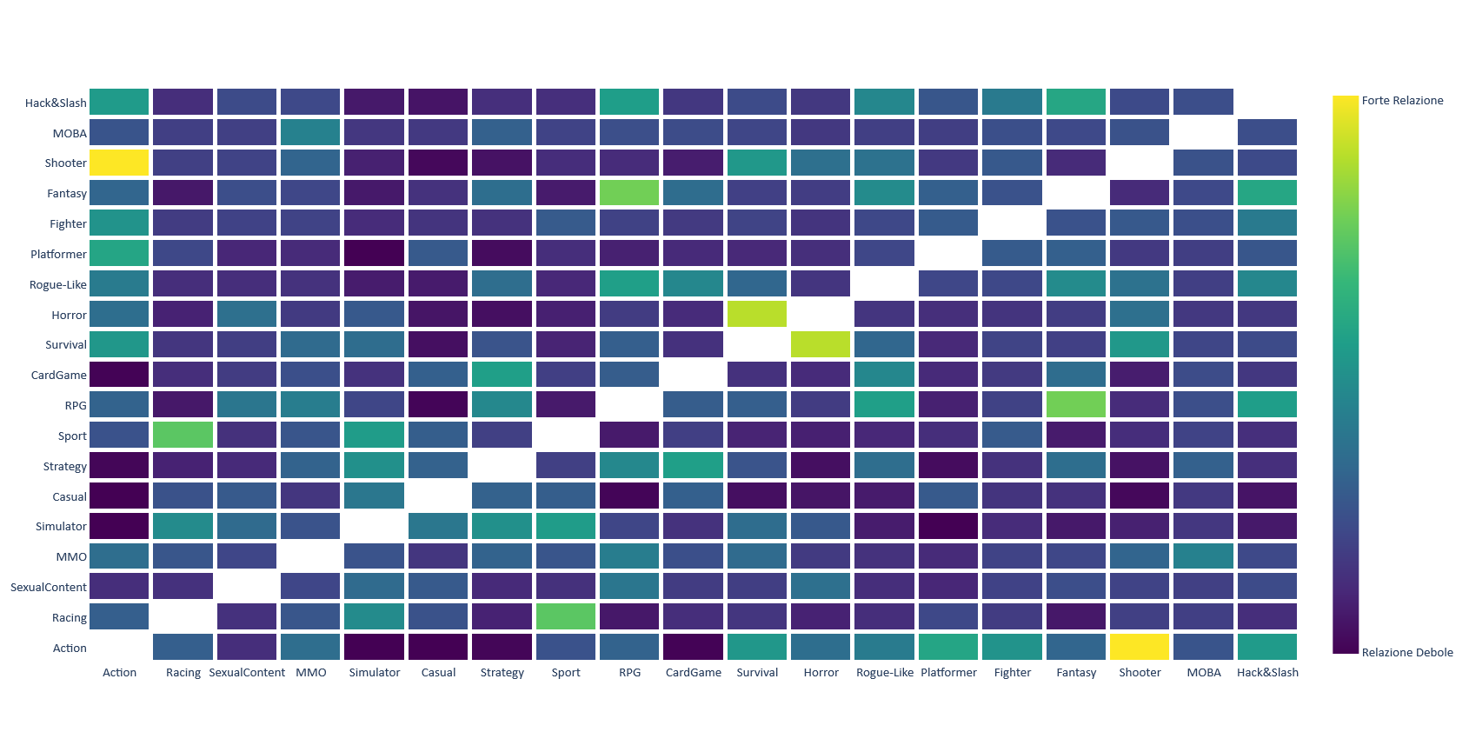
Correlazione dei Generi

Slide 13
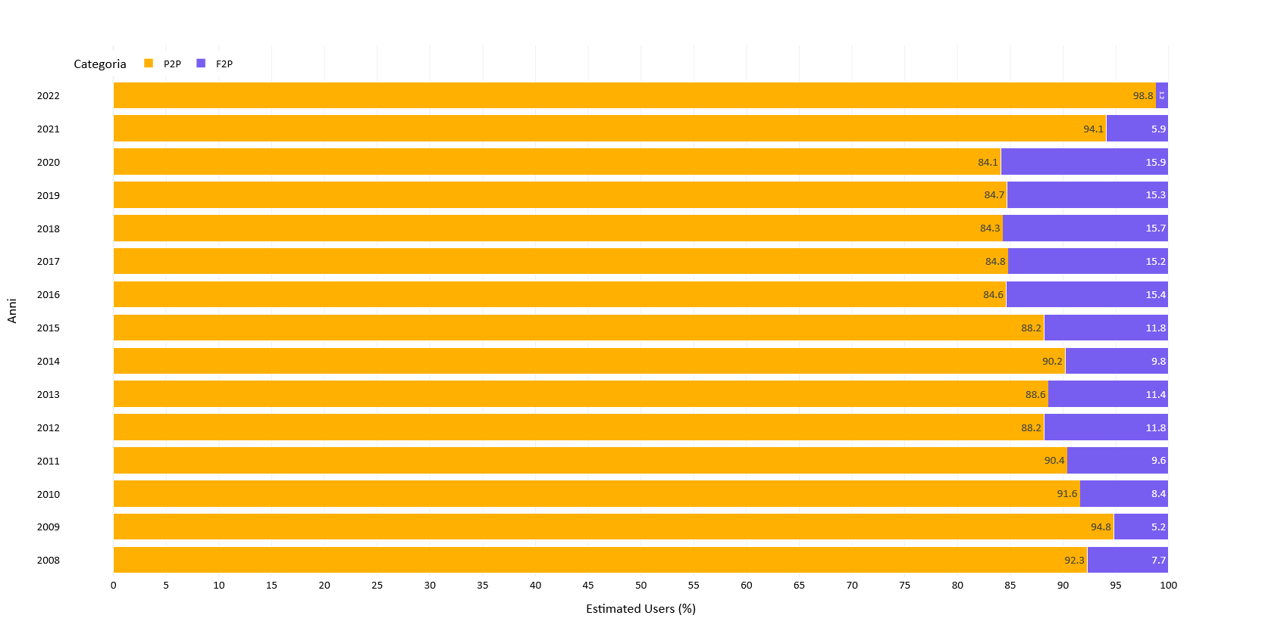
FreeToPlay(F2P) vs PayToPlay(P2P) - #N Download
Il grafico mostra la distribuzione del numero di acquisti per Videogiochi delle due diverse categorie FreeToPlay (F2P) e PayToPlay (P2P)
Crescita della fetta di mercato dei f2p che culmina nel 2018 con l’uscita di Fortnight
Inizio del declino con la fine del Covid19 dovuto alla crescente infamia della pratica delle microtransazioni

Slide 14
Scelta di un classificatore per il successo dei F2P
I Videogiochi FreeToPlay (F2P) sono prodotti distribuiti gratutitamente che solitamente utilizzano un modello economico basato sulle Microtransazioni (MTX).
Pertanto il tempo di gioco ed il numero di giocatori online temporaneamente influiscono sul profitto registrato dale compagnie
Il numero di download (Estimated Owners) nel caso dei Videogiochi F2P non e’ un buon indicatore del successo economico degli stessi.
Procediamo quindi ad analizzare due diversi classificatori:
Peak CCU – Il picco di giocatori online in contemporanea piu’ alto mai registrato
AverageTime – Il tempo medio di utilizzo di un Videogioco da parte degli utenti che lo acquistano (o scaricano)

Slide 15
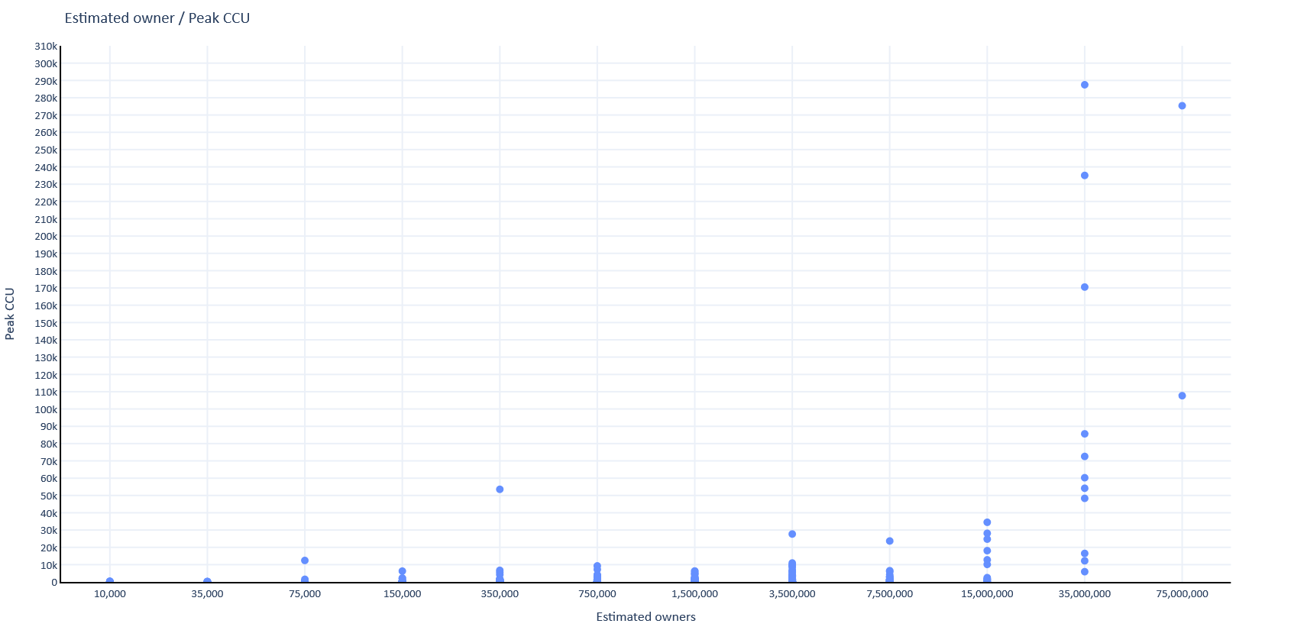
Scelta di un classificatore per il successo: Peak CCU
Notiamo la presenza di una correlazione positive tra il Peak CCU ed il numero di utenti che possiedono il gioco.
Sebbene si tratti di un classificatore generalmente migliore, non e’ sufficiente a caratterizzare il successo dei Videogiochi FreeToPlay.

Slide 16
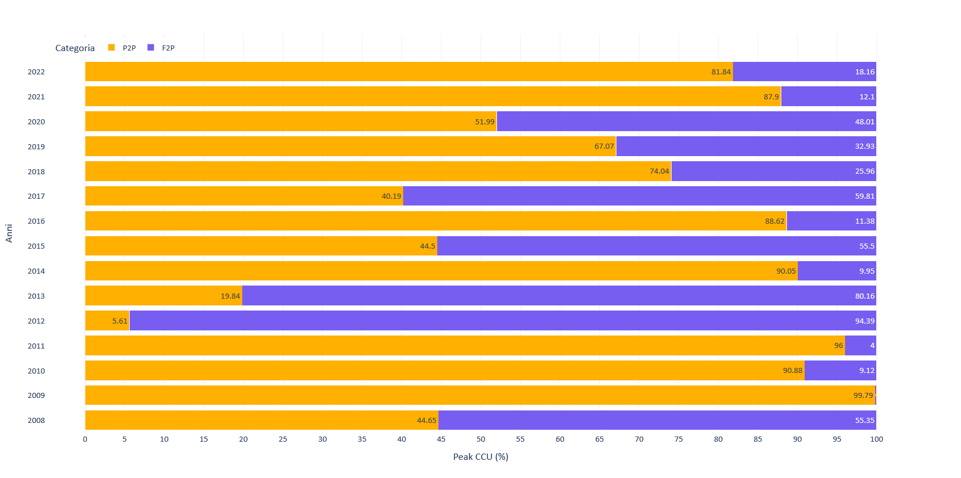
F2P vs P2P – Peak CCU

Slide 17
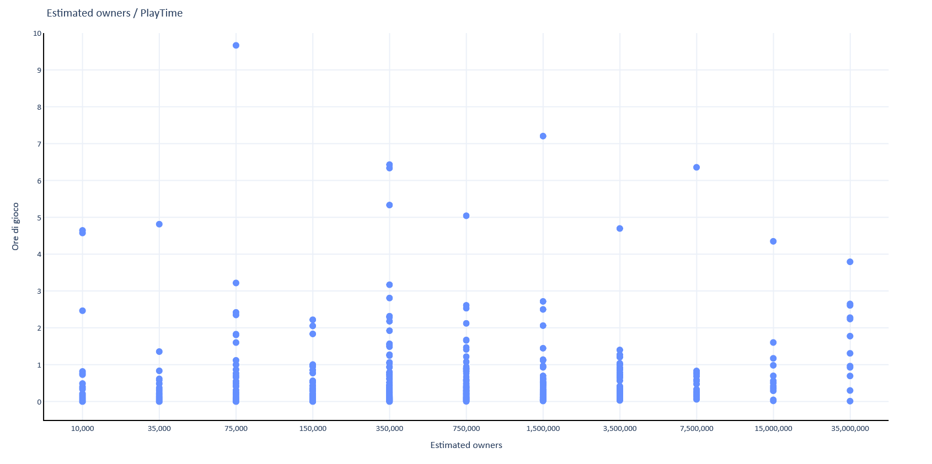
Scelta di un classificatore per il successo: Average Time
Notiamo che non e’ presente una correlazione tra il numero di Acquisti/Download ed il tempo medio che gli utenti passano nel Videogioco.
Si tratta di un classificatore che se unito al numero di Download ci fornisce una stima migliore del successo economico dei Videogiochi F2P

Slide 18
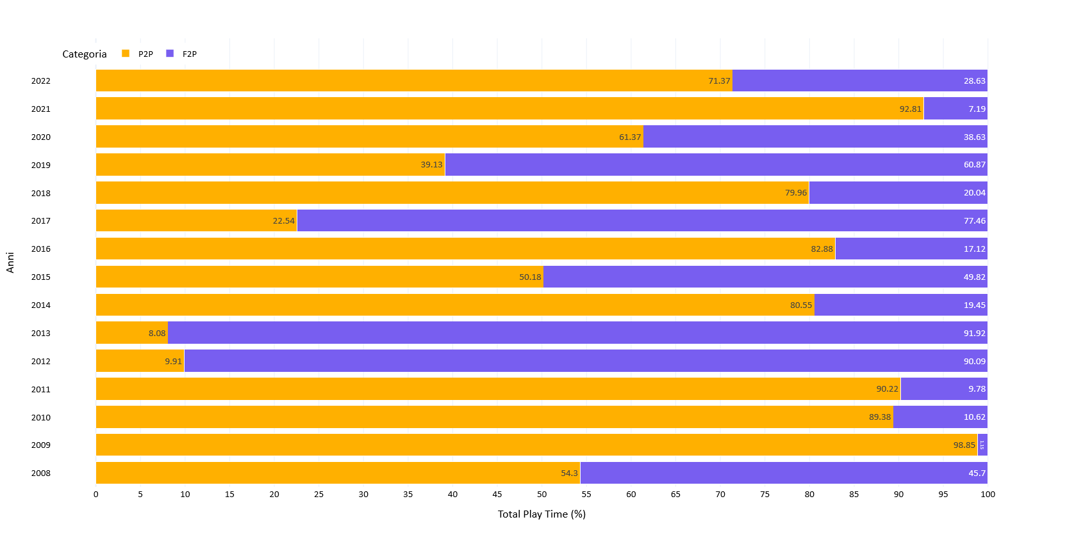
F2P vs P2P - #N Download * TempoMedio

Slide 19
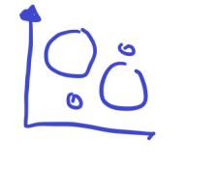
Positivi/Negativi (Placeholder) (Fasce di positivita’)

Slide 20
Le caratteristiche del successo
Un videogioco di successo puo’ quindi essere identificato a partire dalle caratteristiche di:
Peak CCU
#N Download
Tempo Medio di utilizzo
E’ quindi possibile utilizzare questi tre indicatori, unendoli all’indice di apprezzamento del videogioco da parte del pubblico per indicare le caratteristiche di sviluppo piu di successo dal punto di vista economico:
Genere
F2P/P2P
Focus su Co-op, SinglePlayer, MultiPlayer

Slide 21
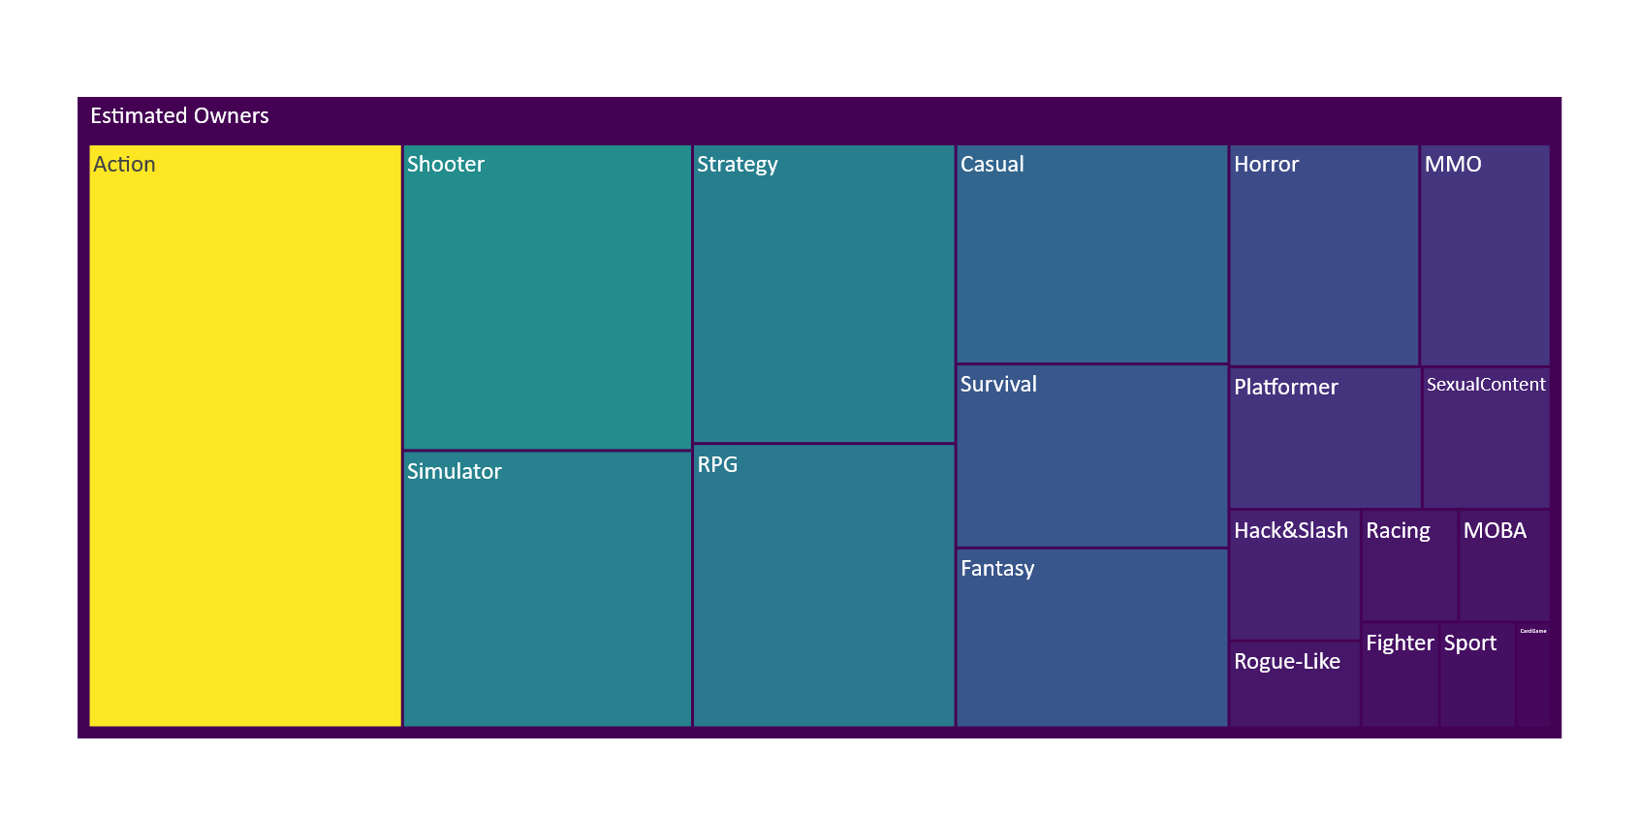
I generi di successo – #N Download

Slide 22
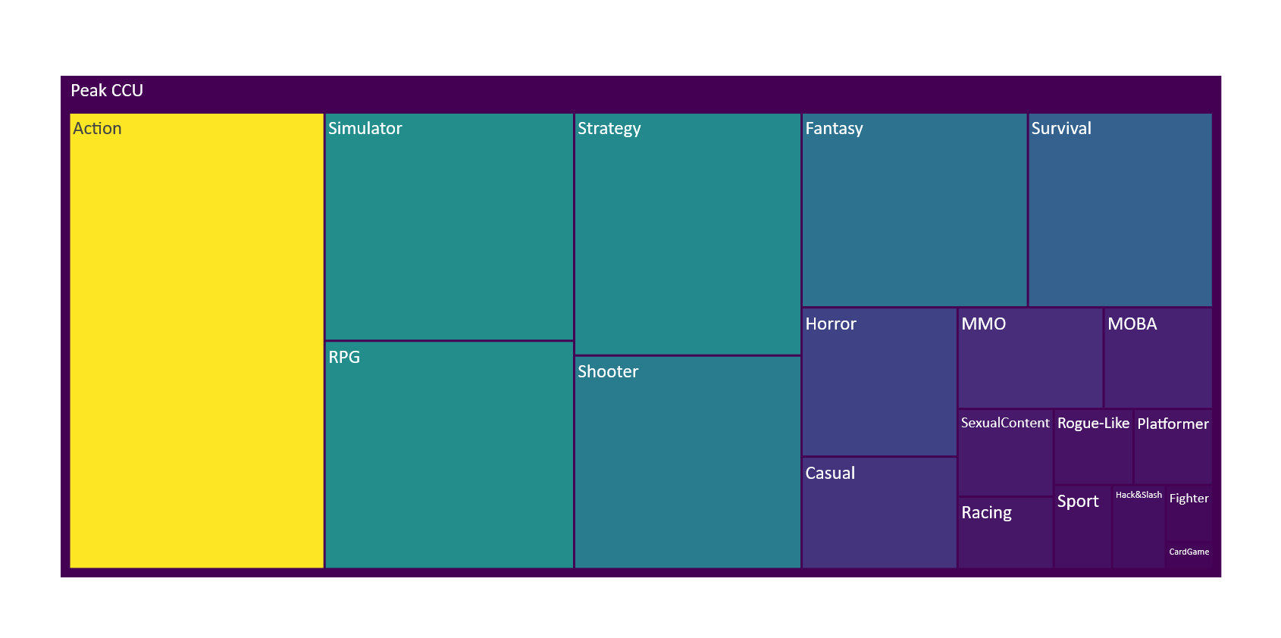
I generi di successo – Peak CCU

Slide 23
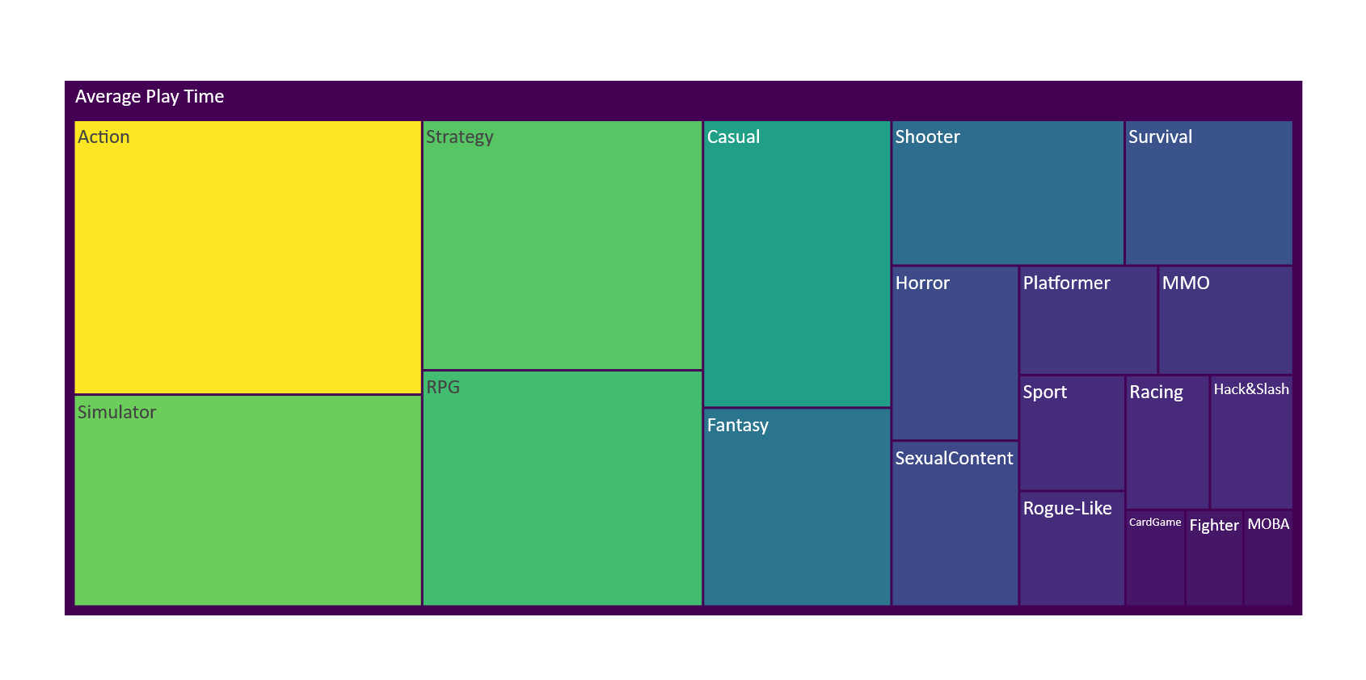
I generi di successo – Tempo Medio

Slide 24
Conclusione
SCRIVERE LA CONCLUSIONE

Slide 25
Possibili Sviluppi

Slide 26
FIN

